Slide 1
Plan France Médecine génomique 2025
7 au 10 janvier 2020
Notes:
Dear colleagues, it is real pleasure for me to be here today and I would like to thank Doctor Michael Krawczak and his German colleagues for the opportunity to present the French Plan for Genomic Medicine 2025.
The French Plan for Genomic Medicine 2025 was commissioned by the French Prime Minister in 2015 and implemented , in 2016, by
the French National Alliance for Life Sciences and Health, that we call AVIESAN.

Slide 2
Nom de la pré-indication : troubles du rythme cardiaque
Nom de la filière : CARDIOGEN
Référents cliniciens : PROBST Vincent & DENJOY Isabelle
Référents biologistes : KYNDT Florence & FRESSART Véronique
Texte de présentation de la pré-indication (500 caractères max):
Les troubles du rythme cardiaque constituent une des causes majeures de mort subite chez le sujet jeune.
Ces désordres éléctriques sur cœur structurellement sain sont fréquemment d’origine génétique avec une transmission le plus souvent autosomique dominante, et plus de 30 gènes impliqués.
Après analyse par panel ciblé, plus de 50% des familles restent en impasse diagnostique génétique.

Slide 3
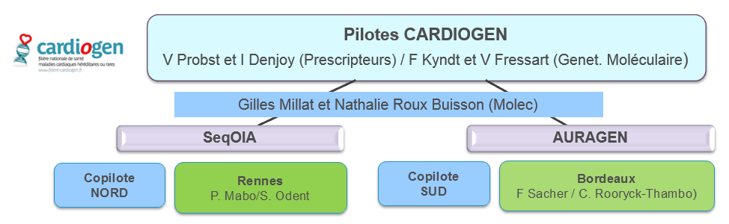
RCP d’amont
RCP | Type de la RCP (nationale, régionale, locale…) | Ville du coordinateur | Nom, prénom, et mail du contact
1 | Semi-national (Nord-Ouest/SeqOIA) | Rennes | Philippe MABO (cardiologue) et Sylvie ODENT (généticienne) philippe.mabo@chu-rennes.fr sylvie.odent@chu-rennes.fr
2 | Semi-national (Sud-Est/Auragen) | Bordeaux | Frédéric SACHER (cardiologue) et Caroline ROORYCK THAMBO (généticienne) frederic.sacher@chu-bordeaux.fr, caroline.rooryck-thambo@chu-bordeaux.fr
 | Coordination nationale (homogénéise et supervise les RCP 1 & 2) | Nantes et Paris (hôpital Pitié-Salpêtrière | Vincent Probst, Isabelle Denjoy, Florence Kyndt et Véronique Fressart vincent.probst@chu-nantes.fr, isabelle.denjoy@aphp.fr, florence.kyndt@chu-nantes.fr, vero.fressart@aphp.fr

Slide 4
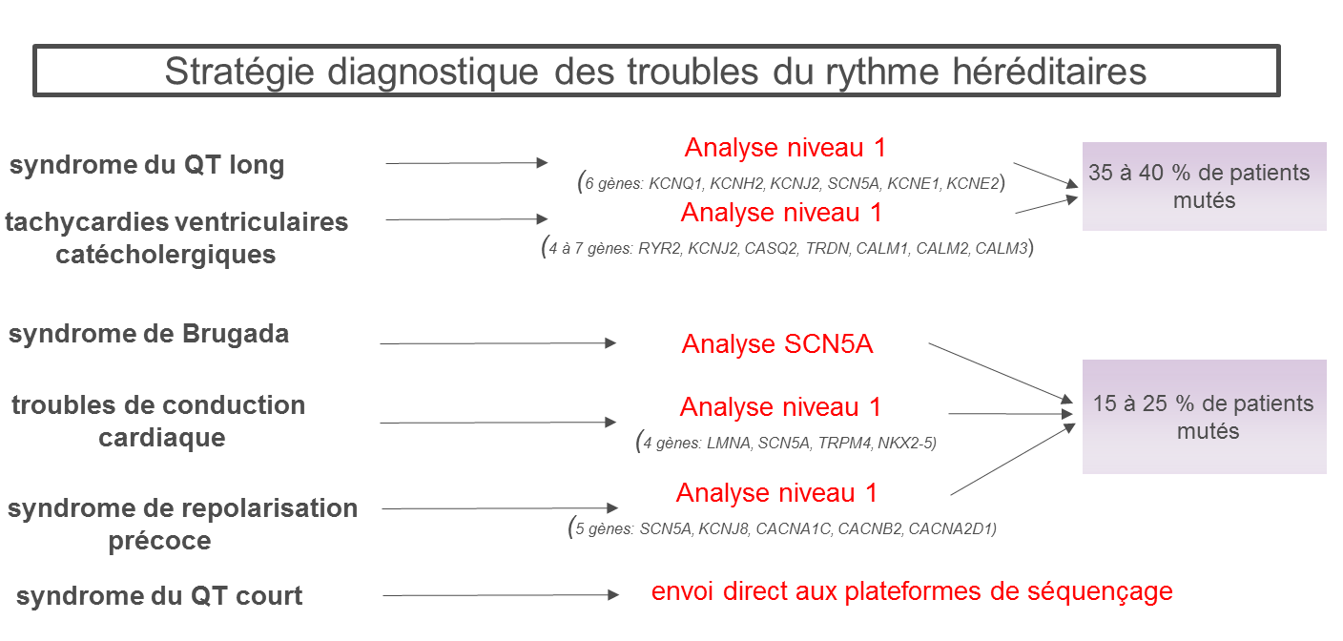
Stratégie et arbre décisionnel
- Forme familiale de trouble du rythme cardiaque (au moins deux atteints vivants):
- Panels ciblés diagnostiques négatifs (niveau 1) (la stratégie diagnostique a été formalisée
sous forme d’arbres décisionnels dans le cadre de la Filière Nationale de Santé CARDIOGEN et l’ANPGM) .
- Le séquençage très haut débit (SHTD) et le choix des familles est discuté en réunion
de concertation pluridisciplinaire (RCP) sous forme de visioconférence, organisées par les
pilotes, les copilotes et les centres prescripteurs.
La stratégie diagnostique a été formalisée sous forme d’arbres décisionnels dans le cadre de la Filière Nationale de Santé CARDIOGEN
(et transmis/endossés par ANPGM _131)

Slide 5
Critères avant d’envisager une discussion en RCP:
Cliniques, autres critères phénotypiques, âge, imagerie, autres examens paracliniques, biologiques (si marqueurs biologiques, précisez lesquels), génétiques (précisez lesquels), antécédents familiaux…
Forme familiale de trouble du rythme cardiaque (au moins deux atteints vivants):
syndrome du QT long, syndrome du QT court, tachycardies ventriculaires catécholergiques (TVC), syndrome de Brugada, syndrome de repolarisation précoce, troubles de conduction cardiaque.
- Sans anomalie de structure du myocarde et non syndromique.
- Inclusion possible de 3 ou 4 sujets vivants de la famille incluant au moins 2 atteints de trouble du rythme et si possible 1 sujet sain. Pour les TVC, étant donné la fréquence élevée des variants de novo et des formes récessives, inclusion possible d’un trio: cas index et parents sains.
- Données cliniques disponibles (ECG, courriers cliniques, tests pharmacologiques, holter et épreuve d’effort pour les TVC, échocardiographie) pour les sujets atteints et sains selon configuration de la famille, critères diagnostiques usuels selon les recommandations (MS ESC 2017) et adaptés selon l’indication.
- Panels ciblés diagnostiques négatifs (niveau 1 selon les arbres décisionnels de la Filière Nationale de Santé CARDIOGEN et de l’ANPGM ).
- Inclusion envisageable (sujets accessibles pour consultation et nouveau prélèvement de sang) dans l’un des centres de compétence ou de référence de la Filière Nationale CARDIOGEN (www.filiere-cardiogen.fr)
- En cas de famille incluable merci de contacter l’un des responsables RCP.

Slide 6
Critères avant d’envisager une discussion en RCP:
Cliniques, autres critères phénotypiques, âge, imagerie, autres examens paracliniques, biologiques (si marqueurs biologiques, précisez lesquels), génétiques (précisez lesquels), antécédents familiaux…
critères diagnostiques
- syndrome du QT long: QTc (QT corrigé par rapport à la fréquence cardiaque) >440 ms pour les hommes et 460 ms pour les femmes à l’ECG. (score clinique de Schwartz > 3).
- syndrome du QT court: QTc (QT corrigé par rapport à la fréquence cardiaque) <330ms ou <360 ms (350 ms chez les hommes et 365 ms chez les femmes) à l’ECG.
- syndrome de Brugada : type 1 spontané à l’ECG (élévation du point J de plus de 0,2 mV avec un sus décalage du segment ST convexe vers le haut suivi d’une onde T négative dans au moins une dérivation droite (V1 et V2) ou pharmaco induit après test à l’ajmaline.
- tachycardies ventriculaires catécholergiques: arythmie ventriculaire polymorphe adrénergique à l’ECG (Holter, épreuve d’effort ou tests pharmacologiques).
- troubles de conduction cardiaque: anomalie majeure de la conduction cardiaque à l’ECG (bloc de banche droit complet, bloc de branche gauche complet, bloc fasciculaire antérieur gauche, hémibloc, intervalle PR allongé, bloc auriculo-ventriculaire complet avec complexes QRS larges, BAV complet).
- syndrome de repolarisation précoce: aspect ECG particulier (élévation du pic de l’onde J (déflection positive après le QRS) >0.1mV dans au moins 2 dérivations inférieures et/ou latérales à type de crochetage ou d’empâtement) associé à une syncope, une fibrillation ventriculaire, une mort subite récupérée ou des antécédents familiaux de mort subite.

Slide 7
Merci de votre attention
Notes:
I thank you for your attention and I will be glad to answer all of your questions.

